Slide 1
Etanol
Respuesta de emergencia
Módulo 3: Características químicas y físicas del etanol y los combustibles de hidrocarburos.
Notes:
Tiempo del módulo: 40 minutos/ 55 minutos
Materiales:
Actividad 3.1 y 3.2
Hojas de trabajo 3.1 y 3.2
Consideraciones sobre la respuesta ante emergencias video – (Mostrar el segmento de video de 4:32 a 6:47)

Slide 2

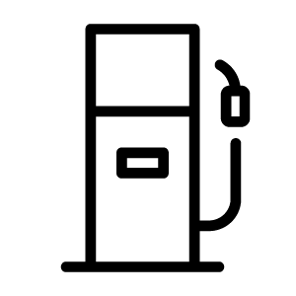
Objetivo
Al finalizar este módulo, los participantes deberán ser capaces de describir las diferencias químicas y físicas entre la gasolina, el etanol y los combustibles mezclados con etanol.
Compara la composición química
de la gasolina, el etanol y las mezclas de etanol.
Describa las características de
los combustibles mezclados con etanol.
Notes:
Objetivos habilitadores
1. Compara la composición química de la gasolina, el etanol y las mezclas de etanol.
2. Describa las características de los combustibles mezclados con etanol.

Slide 3
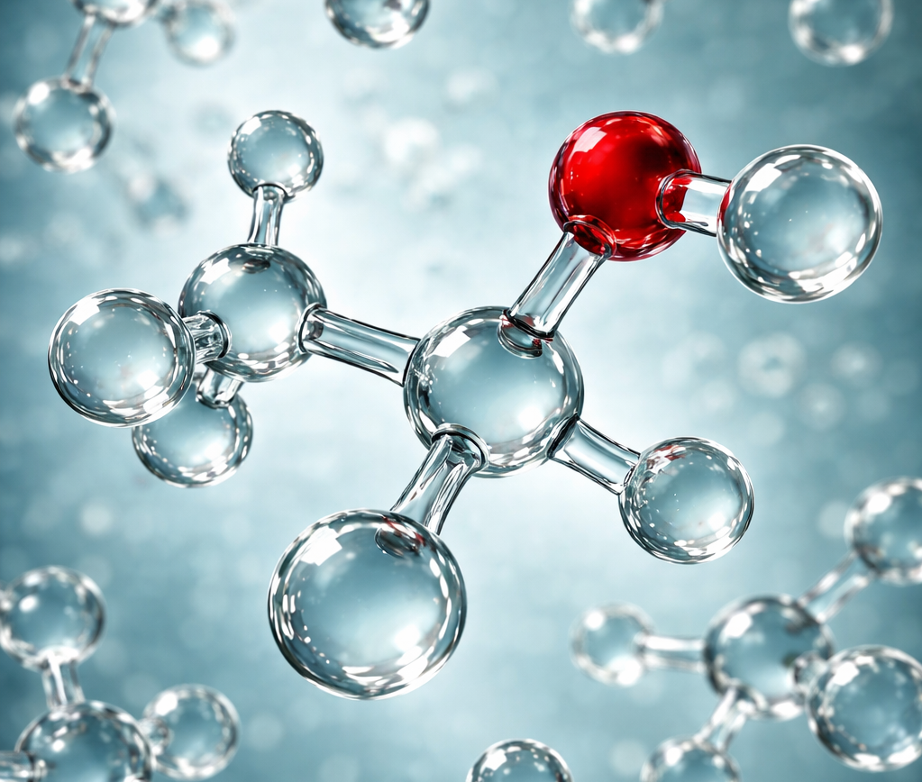
Introducción
Características
de la gasolina
Características
del etanol
Condiciones bajo las cuales los combustibles mezclados con etanol conservarán características químicas diferentes a las de un combustible compuesto exclusivamente de hidrocarburos.
Notes:
Mostrar el vídeo Consideraciones sobre la respuesta ante emergencias (4:32 a 6:47).
Para comprender la naturaleza de los combustibles mezclados con etanol, los respondedores de emergencias deben conocer las características de los solventes polares y los hidrocarburos, sus diferencias y la manera en que estos productos interactúan entre sí.
El etanol se clasifica como un disolvente polar. Un solvente polar es un compuesto (como el alcohol, la mayoría de los ácidos o el amoníaco) que presenta una separación de carga en sus enlaces químicos. Estas sustancias tienen afinidad por el agua y se disuelven fácilmente.
Dependiendo de las condiciones, los combustibles con mezcla de etanol pueden conservar propiedades similares a las de la gasolina o, en otros casos, manifestar características de solventes polares. Comprender estas condiciones y características ayudará a los servicios de emergencia a mitigar su incidente específico en función de las condiciones encontradas al llegar al lugar de los hechos.

Slide 4

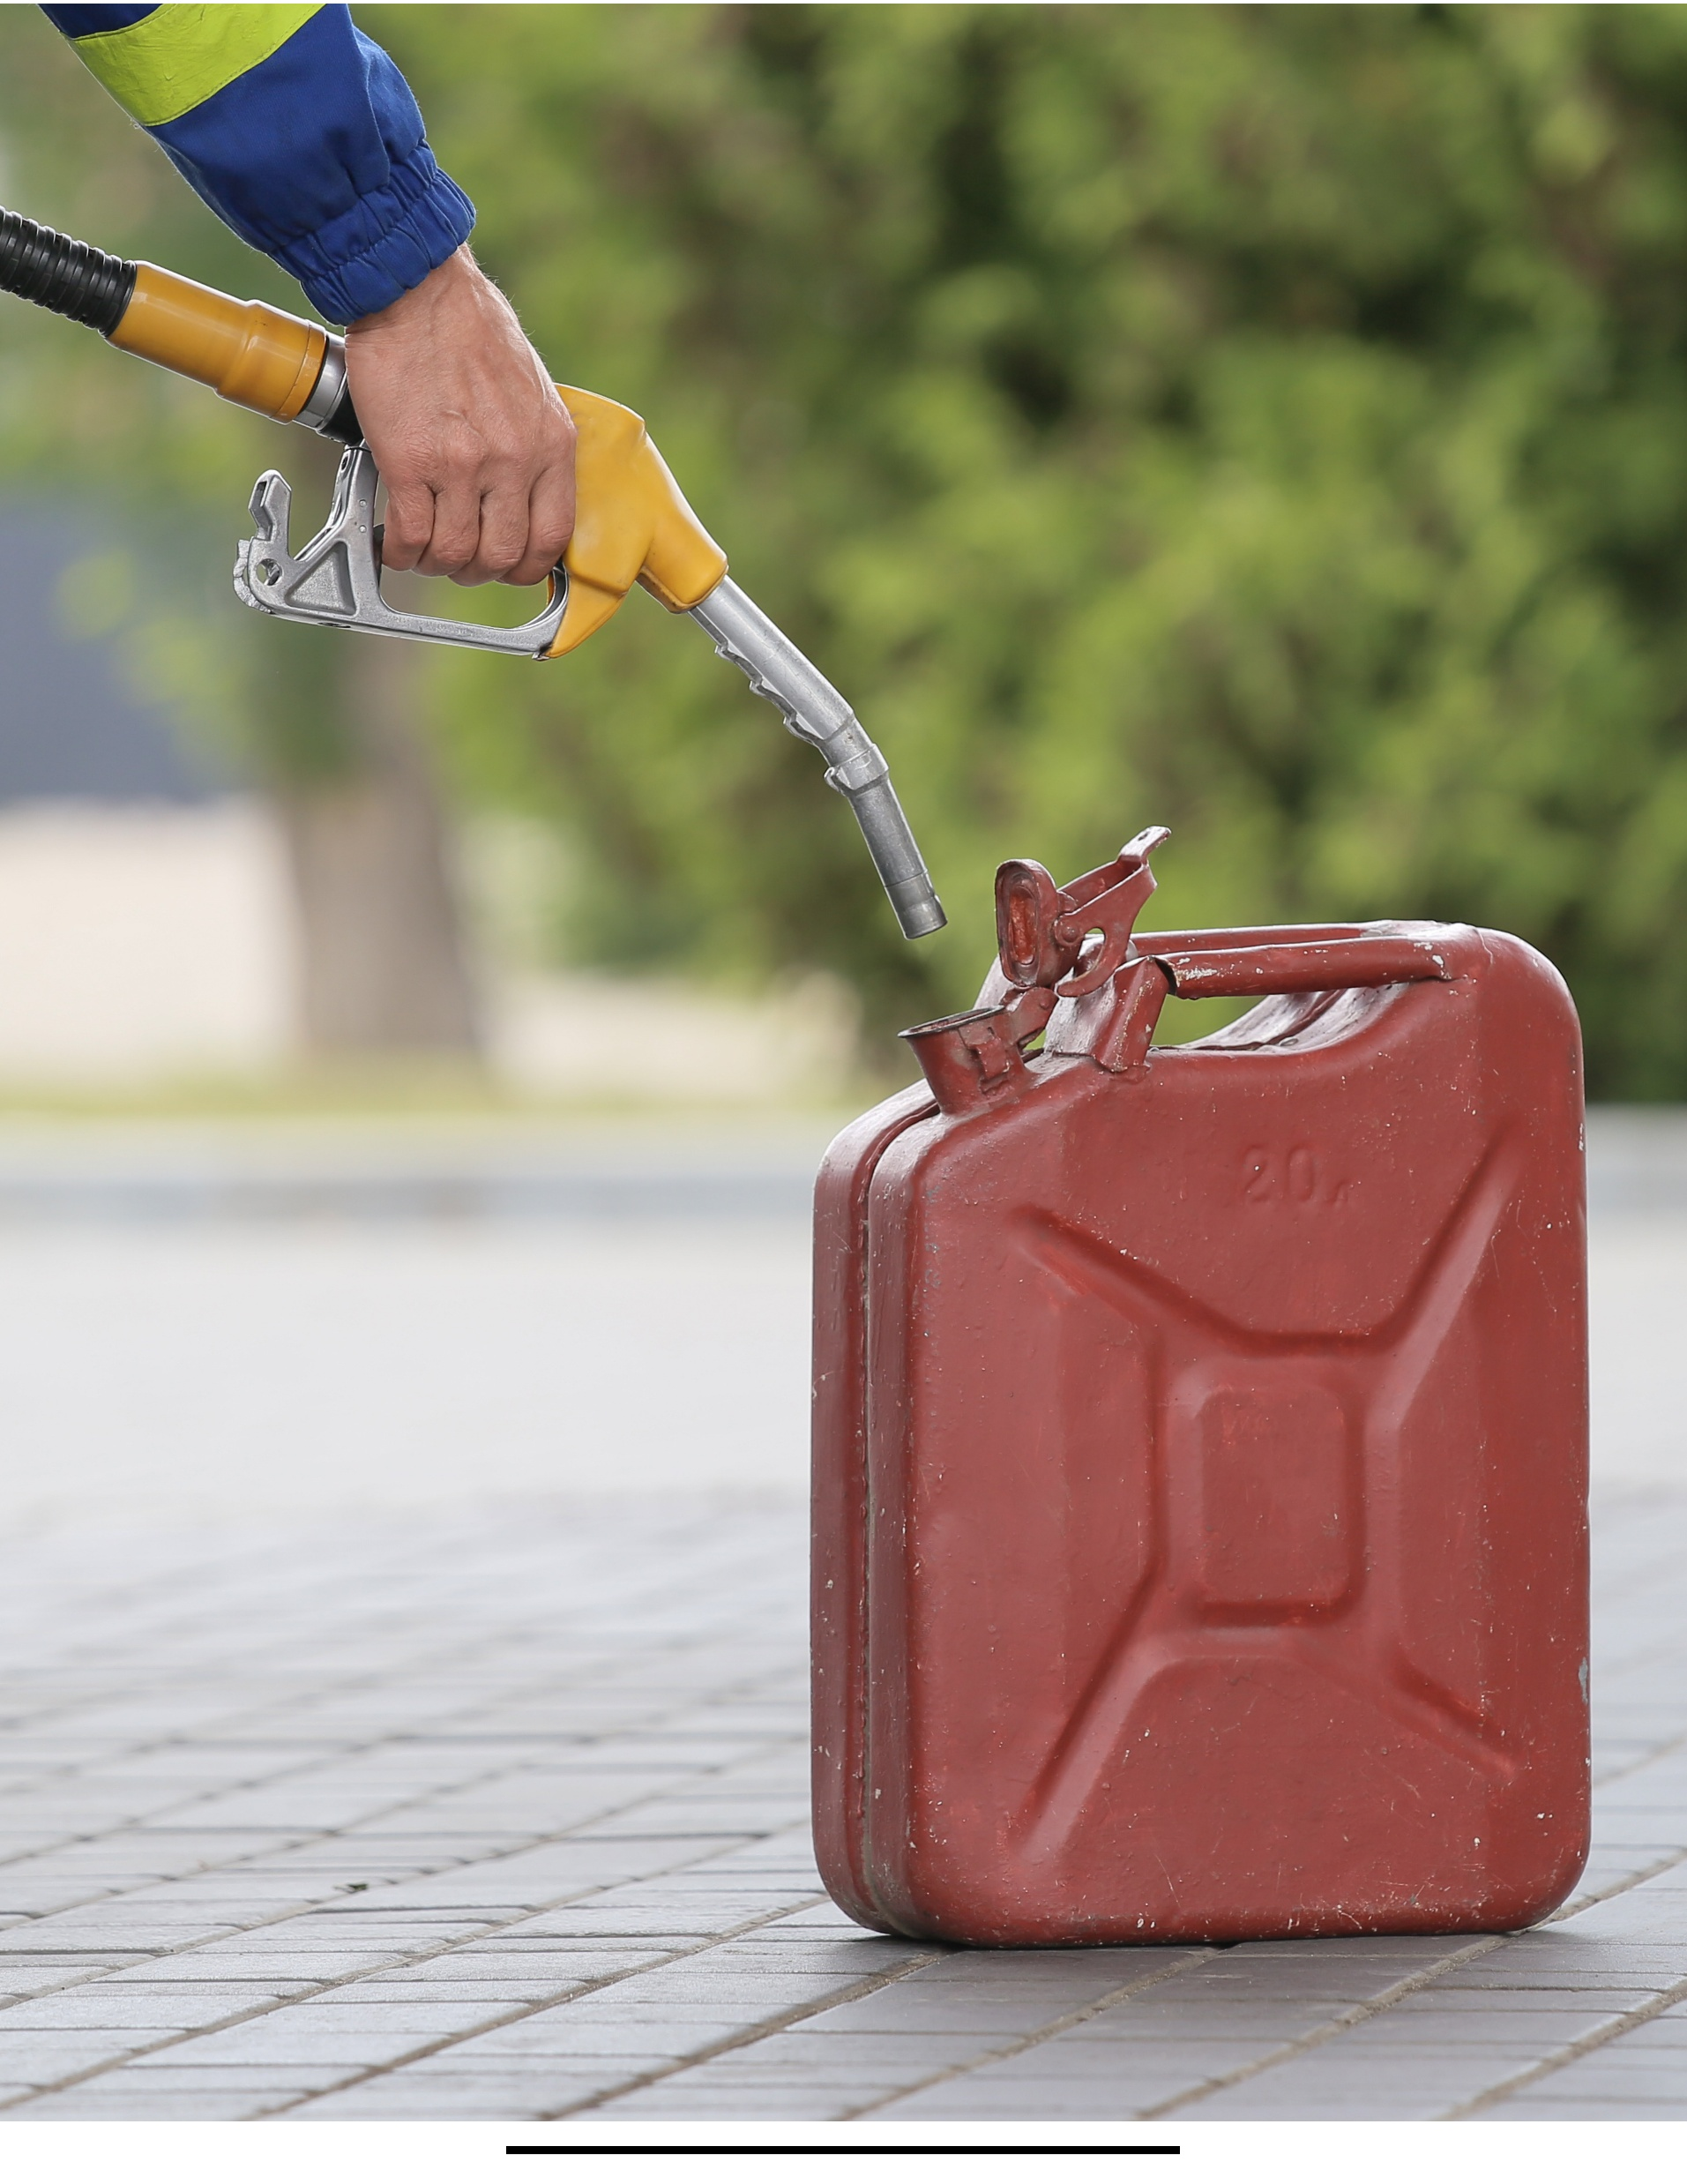

Características de la gasolina
Insoluble en agua
Producido a partir de petróleo crudo
Efectos nocivos tras una exposición prolongada y de alto nivel.
El humo producido al quemar gasolina es de color negro y contiene sustancias tóxicas.
Un peligro significativo es la inflamabilidad:
  Rango de inflamabilidad bastante estrecho
    1.4% - 7.6% en volumen en el aire
Notes:
Los combustibles de hidrocarburos, como la gasolina, el gasóleo, el queroseno y el combustible para aviones, generalmente tienen características similares, ya sean líquidos inflamables o combustibles. En este módulo, identificaremos específicamente las características de la gasolina en relación con el etanol y las mezclas de gasolina.
La gasolina es un hidrocarburo que se produce a partir del petróleo crudo. No es miscible con el agua y no se combinará en ninguna proporción. La gasolina tiene un punto de inflamación de aproximadamente -45 °F, que varía según el índice de octano. La mezcla de la gasolina se modifica según la estación y se adapta a las necesidades de cada región de Estados Unidos. Es importante tener en cuenta que, incluso en condiciones climáticas invernales, la gasolina se incendia.
La gasolina tiene una densidad de vapor entre 3 y 4. Esto significa que, como ocurre con todos los materiales cuya densidad de vapor supera 1.0, los vapores de gasolina son más pesados que el aire y tienden a acumularse en áreas bajas o a nivel del suelo.
La gasolina tiene una gravedad específica de 0.72-0.76, lo que indica que es más ligera que el agua (que tiene una gravedad específica de 1.0). Por lo tanto, la gasolina flotará sobre el agua, ya que es inmiscible o insoluble en ella. Su temperatura de autoignición supera los 530°F.
La gasolina presenta variaciones en su composición. Es una mezcla de numerosos hidrocarburos, generalmente con un punto de ebullición entre 100°F y 400°F, aunque algunas fracciones pueden hervir a temperaturas inferiores a la ambiente.
La gasolina no se considera un veneno, pero sí tiene efectos nocivos tras una exposición prolongada y en altas concentraciones que pueden provocar insuficiencia respiratoria. El humo producido al quemar gasolina es de color negro y contiene sustancias tóxicas.
Los componentes tóxicos identificados en la gasolina incluyen benceno, tolueno, xileno, heptano y hexano. El mayor peligro de la gasolina es su inflamabilidad, a pesar de tener un rango de inflamabilidad estrecho (el límite inferior de explosividad, o LIE, es del 1,4 % y el límite superior de explosividad, o LSE, es del 7,6 %).

Slide 5
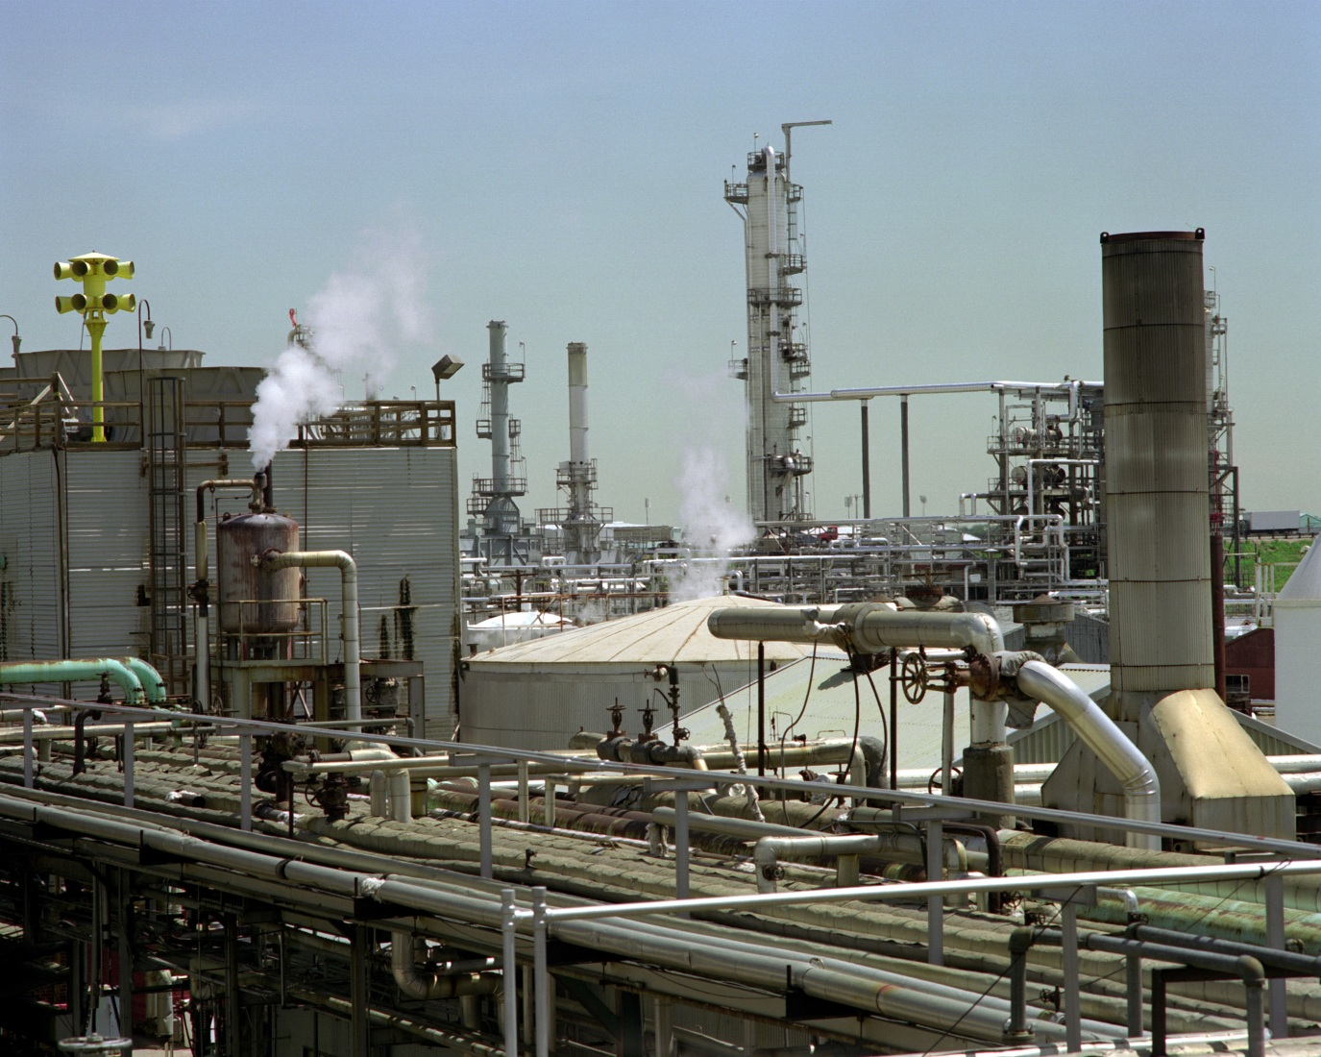
Producción de gasolina
Notes:
La gasolina se produce a partir del petróleo crudo. El petróleo crudo presenta una amplia variabilidad en color y viscosidad de un pozo a otro, dependiendo en gran medida de la región geográfica de origen. El petróleo crudo se transporta a través de oleoductos, buques de carga/barcazas, vagones cisterna y camiones cisterna hasta una refinería de petróleo donde se procesa para obtener productos refinados como la gasolina. En la refinería, se aplican procesos de ingeniería como la destilación fraccionada y la alquilación para la producción de gasolina.
Al igual que el petróleo crudo, la gasolina también se transporta a través de oleoductos, buques de carga/barcazas, vagones cisterna y camiones cisterna hasta que finalmente llega a las estaciones de servicio y a los consumidores.

Slide 6
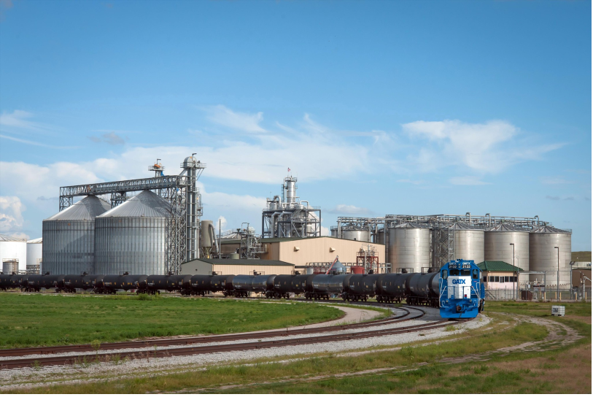
Características del etanol
El etanol es una fuente de combustible renovable producida mediante procesos de fermentación
y destilación
La materia prima más común en EE. UU. es el maíz.
  Otros materiales de partida incluyen mazorcas de maíz, rastrojo de maíz, pasto varilla, etc.
El etanol utilizado con combustibles para motores debe desnaturalizarse con un 2% - 5% de gasolina natural o un hidrocarburo similar antes de su transporte a instalaciones de almacenamiento a granel.
El desnaturalizante tiene efectos mínimos sobre las características, excepto sobre el punto de inflamación.
  La adición de desnaturalizante reduce aún más el punto de inflamación.
Notes:
El etanol es una fuente de combustible renovable producida mediante un proceso de fermentación y destilación de azúcares y almidones presentes en granos como el maíz y el sorgo, desechos de bebidas y alimentos, y biomasa celulósica como los residuos de maíz y el pasto varilla.
Al igual que la producción de gasolina, una biorrefinería de etanol utiliza técnicas de ingeniería como la destilación y la deshidratación para producir etanol de grado combustible. El etanol que se utilizará en mezclas para combustibles de motores suele ser desnaturalizado con un 2-5% de gasolina o un hidrocarburo comparable antes de su traslado a instalaciones de almacenamiento masivo.
El desnaturalizante afecta mínimamente las propiedades generales del etanol, excepto por disminuir aún más su punto de inflamabilidad. Este programa de capacitación se centra en el etanol combustible desnaturalizado.

Slide 7
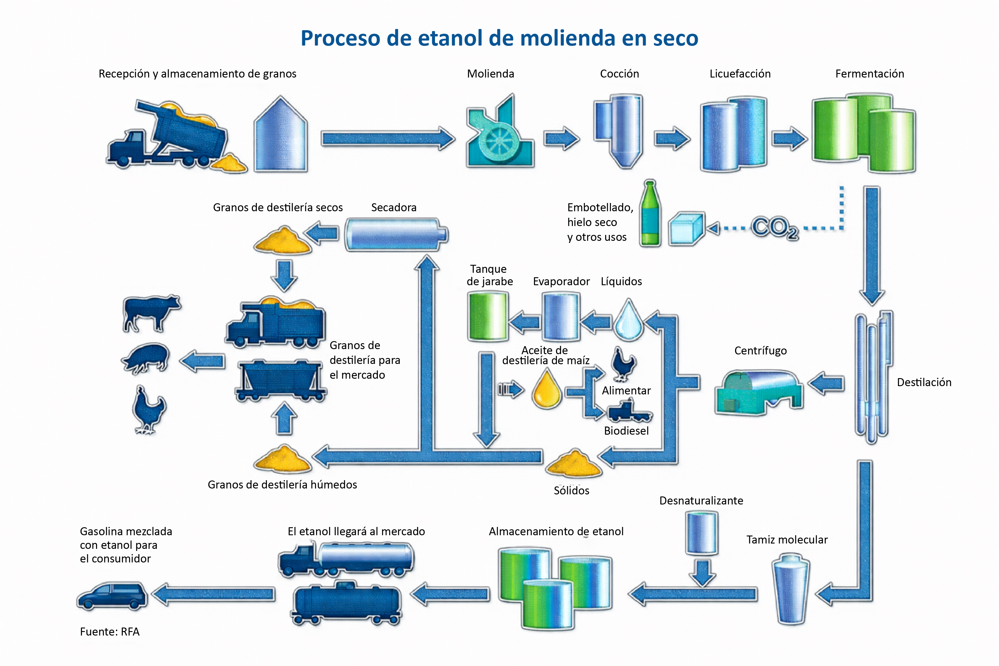
Producción de etanol
Notes:
En los Estados Unidos, la producción de etanol se realiza principalmente utilizando el proceso de molienda seca; una menor proporción se procesa en molinos húmedos. La principal diferencia entre ambos métodos radica en el tratamiento inicial del grano.
En la molienda seca, todo el grano se muele primero hasta obtener harina (o "sémola"), y luego se mezcla con agua para formar una "masa". Se agregan enzimas al mosto para convertir el almidón en un azúcar simple. El puré se cocina, luego se enfría y se transfiere a los fermentadores. En este momento, se incorpora la levadura, dando inicio a la transformación de los azúcares en alcohol y dióxido de carbono (CO2).
El proceso de fermentación suele durar entre 40 y 50 horas. Tras la fermentación, la "cerveza" resultante se traslada a columnas de destilación. El etanol se concentra hasta 190 grados proof (95% de etanol) mediante destilación convencional y posteriormente se deshidrata a cerca de 200 grados proof (100% de etanol) en un sistema de tamiz molecular.
Posteriormente, el etanol anhidro se combina con un 2-5% de un agente desnaturalizante, como la gasolina natural, para hacerlo no apto para el consumo y así evitar la aplicación del impuesto sobre bebidas alcohólicas. Una vez listo, está preparado para su envío a las estaciones de servicio o a los puntos de venta de gasolina.
Los subproductos que quedan del proceso de producción de etanol se denominan "coproductos". El grano grueso y el jarabe remanentes se someten a un proceso de secado conjunto para obtener granos secos de destilería con solubles (DDGS), un alimento balanceado de alta calidad para el ganado. El dióxido de carbono biogénico de alta calidad generado durante la fermentación puede ser capturado y comercializado para aplicaciones como la carbonatación de bebidas y la producción de hielo seco.
7

Slide 8

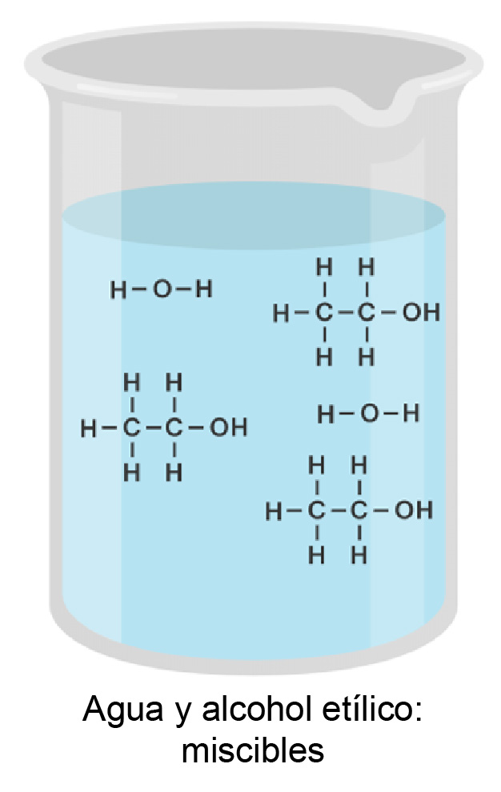
Características del etanol combustible desnaturalizado
Disolvente polar
Miscible en agua
El mayor peligro como componente del combustible
para motores es la inflamabilidad.
  Mayor rango de inflamabilidad que la gasolina:
    3% - 19% en volumen en el aire
Notes:
El etanol combustible desnaturalizado es un disolvente polar y es soluble en agua. Un solvente polar es un compuesto, como el alcohol, la mayoría de los ácidos o el amoníaco, que presenta una separación de carga en sus enlaces químicos. Estas sustancias tienen afinidad por el agua y se disuelven fácilmente.
El etanol combustible desnaturalizado tiene un punto de inflamación de -5°F y una densidad de vapor de 1.5, lo que indica que es más pesado que el aire. En consecuencia, los vapores de etanol, al igual que los de gasolina, buscarán altitudes más bajas o depresiones más bajas en el terreno circundante al incidente. La gravedad específica del etanol combustible desnaturalizado es de 0.79, lo que indica que es más liviano que el agua; además, su temperatura de autoignición es de 709°F y su punto de ebullición oscila entre 165 y 175°F.
Al igual que la gasolina, el mayor peligro del etanol combustible desnaturalizado como componente de combustible para motores es su inflamabilidad. Tiene un rango de inflamabilidad más amplio que la gasolina, con un límite inferior de explosividad del 3% y un límite superior de explosividad del 19%.

Slide 9
Comparación de propiedades químicas
Propiedad | Gasolina | Etanol desnaturalizado para combustible
Punto de inflamabilidad | -45⁰F | -5⁰F
Temperatura de encendido automático | 530 - 853⁰F | 709⁰F
Peso específico | 0.72 – 0.76 | 0.79
Densidad de vapor | 3 - 4 | 1.5
Presión de vapor | 8 - 15 psi | ~3 psi
Punto de ebullición | 100 - 400⁰F | 165 - 175⁰F
Gama de sustancias inflamables | 1.4% - 7.6% | 3% - 19%
Características del humo | Negro | Ligero
Solubilidad | Rastro | Alto
Notes:
El gráfico muestra algunas propiedades muy similares entre la gasolina y el etanol combustible desnaturalizado. Sin embargo, igual de importantes son las propiedades intrínsecas, que son muy diferentes.
La gasolina consiste en una mezcla compleja de más de 500 compuestos, con cadenas de carbono que varían entre cinco y doce átomos. El etanol combustible desnaturalizado es un alcohol de dos carbonos, conocido también como etanol o alcohol etílico, al que se le incorpora entre un 2% y un 5% de un agente desnaturalizante, como la gasolina, para impedir su consumo como bebida.
Tanto la gasolina como el etanol presentan un alto grado de inflamabilidad; la gasolina tiene un punto de inflamación inferior, de -45°F, mientras que el del etanol es de -5°F. Las densidades de la gasolina y el etanol carburante desnaturalizado son similares; ambos combustibles son más livianos que el agua, cuya densidad es de 1.0.
La gasolina se caracteriza por un rango de ebullición considerablemente amplio, lo que significa que sus componentes pueden volatilizarse a diferentes temperaturas. En cambio, el etanol se caracteriza por un rango de punto de ebullición mucho más limitado. El etanol tiene una presión de vapor más baja que la gasolina, con 3 psi en comparación con 8-15 psi en el caso de la gasolina.
Observe las diferencias en los rangos de inflamabilidad de estos dos productos. También es importante comprender la gran diferencia entre la solubilidad en agua del etanol y la de la gasolina.
*Se debe considerar que el rango de inflamabilidad puede variar según la proporción de etanol en la mezcla. Por ejemplo, el E85 representa uno de los rangos de inflamabilidad más amplios entre los combustibles mezclados con etanol, con un rango de inflamabilidad de 1.4 a 19%.

Slide 10
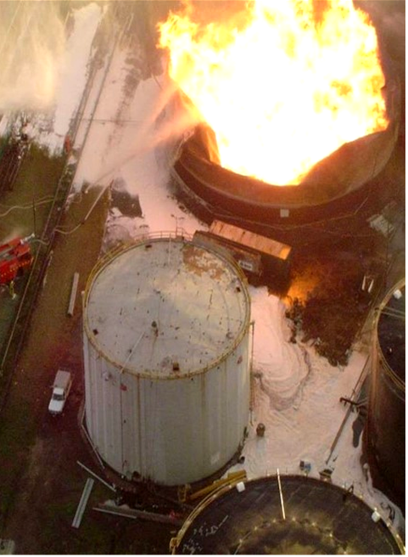
Consideraciones en caso de incendios causados por etanol
En estado puro/sin desnaturalizar, la llama
y el humo no son fácilmente visibles.
En su forma desnaturalizada, la llama
es naranja y hay una cantidad mínima
de humo, pero ambos son visibles.
Se requieren grandes cantidades de
agua para diluir el etanol y que ya no
sea suficiente para la combustión.
  El etanol seguirá ardiendo en una proporción de cinco partes de agua
  por una parte de etanol (relación 5:1/ dilución del 500%).
Notes:
La llama y el humo que se producen al quemar etanol puro sin desnaturalizar no son fácilmente visibles. El etanol puro o sin desnaturalizar no produce humo visible y muestra una llama azul difícil de ver. En su forma desnaturalizada, produce poco humo y presenta una ligera llama naranja visible.
La diferencia más significativa entre el etanol y la gasolina es que el etanol se mezcla fácilmente con el agua. Aunque es factible diluir el etanol hasta que no sea inflamable, esta táctica rara vez resulta viable en el sitio del incidente debido a la enorme cantidad de agua necesaria. Incluso con una proporción de cinco partes de agua por una de etanol (relación 5:1 o dilución al 500%), el etanol seguirá ardiendo.

Slide 11
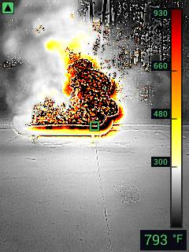
Llamas invisibles – Etanol
Imágenes térmicas
  Los incendios que involucran
  un alto porcentaje de etanol pueden arder con poca o ninguna generación de humo
  y llama visible.
  Se recomienda encarecidamente el uso de
  una cámara termográfica.
Notes:
Debido a que los incendios que involucran un alto porcentaje de etanol pueden arder con poca o ninguna generación de humo y llama visible, se recomienda encarecidamente el uso de una cámara termográfica.
Esta imagen muestra un incendio de etanol visto a través de una cámara térmica. Se recomienda máxima precaución al aproximarse a un incendio de etanol, ya que el tamaño real del fuego puede superar considerablemente lo que sugieren las llamas visibles en el lugar del incidente.

Slide 12
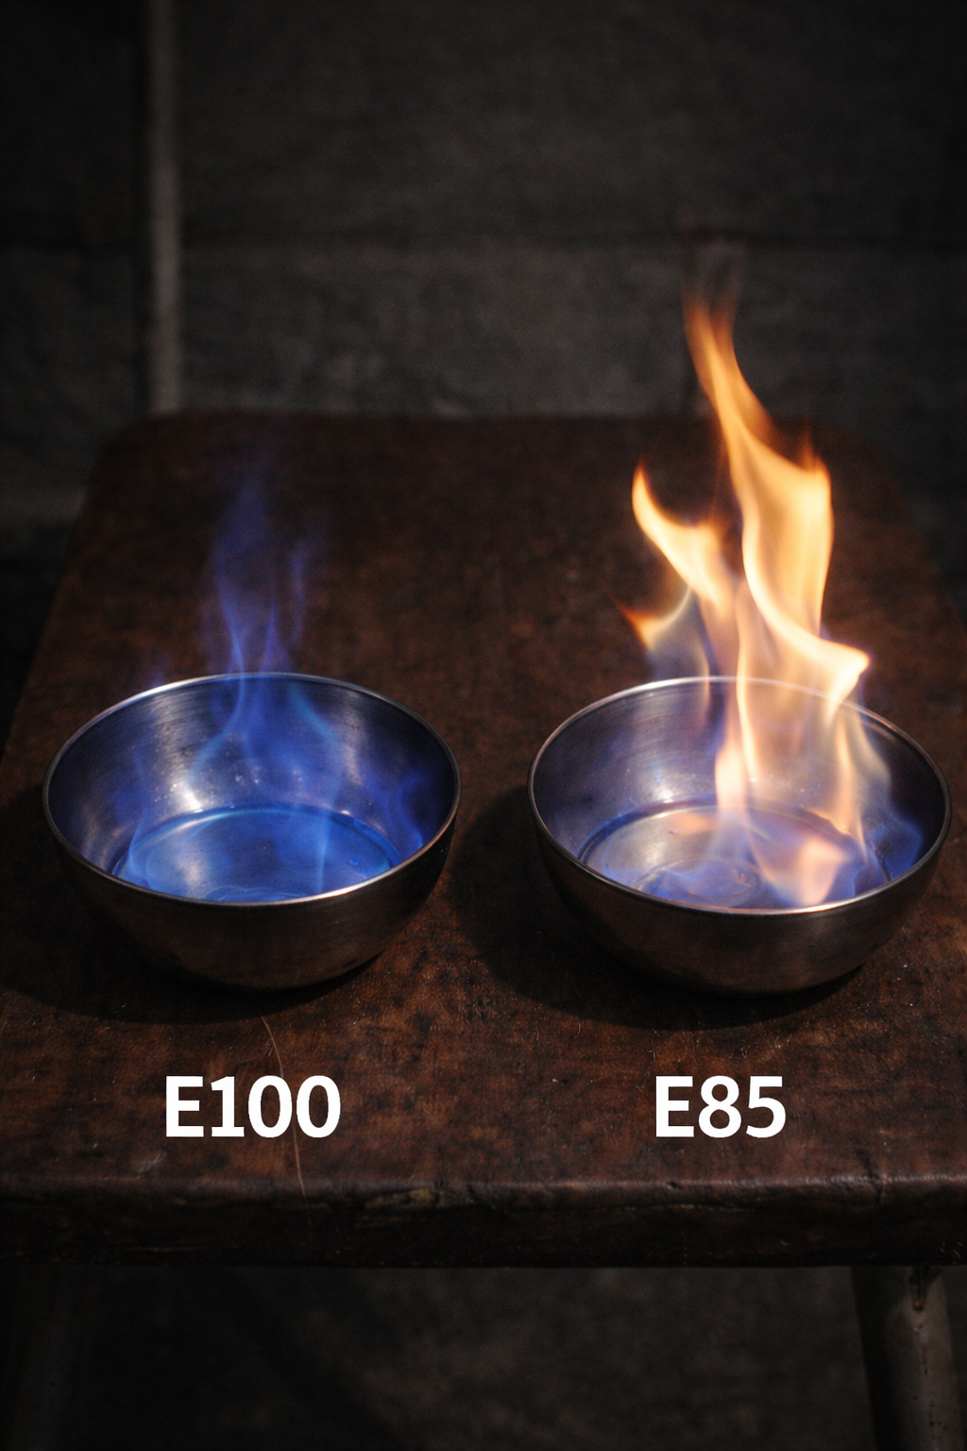
Características de los combustibles mezclados con etanol
La mezcla de combustibles altera las características físicas y químicas de los combustibles originales:
  Diferencias visuales en las características del humo y la llama:
    Mayor contenido de etanol, menor cantidad de humo negro visible y menor producción de llama naranja.
Notes:
La mezcla de etanol y gasolina produce una mezcla con características físicas únicas. Entre las diferencias más evidentes entre un combustible con etanol y la gasolina pura se encuentran las características visuales del humo y la llama.
A mayor contenido de etanol, menor será la visibilidad del humo negro y se producirá una llama de color naranja. Sin embargo, estas señales pueden quedar enmascaradas por otros materiales orgánicos o sintéticos que también estén involucrados en el incendio, tales como llantas de automóviles, arbustos o césped.

Slide 13
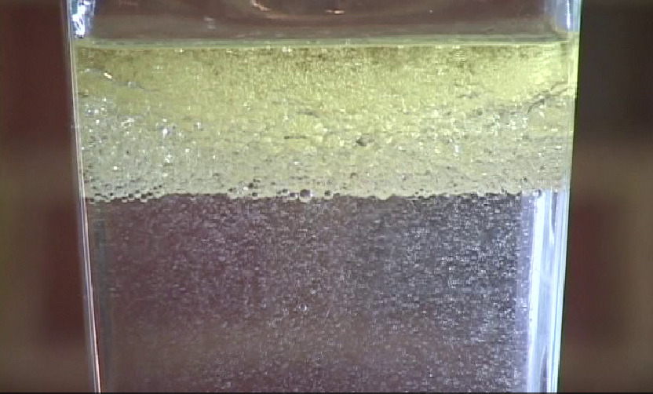

Características de los combustibles mezclados con etanol
Gasolina flotando sobre una capa de solución de etanol/agua.
El etanol y la gasolina son
miscibles, creando así una mezcla
de combustible homogénea
La contaminación por agua de las mezclas de gasolina con etanol
puede provocar la separación
de fases:
  La separación de fases
  introducirá una capa de agua
  en el fondo que consta de
  agua y etanol.
  Toda la gasolina de hidrocarburos permanecerá en la capa superior.
Solución de etanol/agua (aún inflamable)
El etanol se está alejando gradualmente de los hidrocarburos.
Notes:
La combinación de etanol con gasolina genera diversos efectos. Un mayor contenido de etanol en la mezcla incrementa las propiedades de solvente polar del combustible, lo que influye en la manera en que se deben llevar a cabo las operaciones de control y extinción de incendios.
La adición de agua a las mezclas de etanol y gasolina tiene un efecto drástico. Sin la presencia de agua, las mezclas de etanol y gasolina permanecen homogéneas o bien mezcladas.
Como se mencionó anteriormente, el etanol tiene afinidad por el agua. Por ejemplo, no es necesario agregar anticongelante para líneas de combustible a una mezcla de etanol y gasolina, ya que el etanol absorberá pequeñas cantidades de agua y las arrastrará a través del sistema de combustible del vehículo.
No obstante, al emplear agua para extinguir incendios durante una respuesta de emergencia, el agua puede separar el etanol de la mezcla, formando una capa distinta que contiene agua, etanol y ciertos hidrocarburos. La gasolina permanecerá en la capa superior debido a que el etanol tiene un carácter más polar que apolar.
Aunque es una situación poco frecuente, la separación de fases puede producirse en los sistemas de almacenamiento de combustibles si hay agua presente o si esta ingresa al sistema.

Slide 14

Actividad 3.1: Comparación de la gasolina y el etanol
Objetivo:
Permitir que los participantes dispongan de tiempo para analizar
y debatir las diferencias y similitudes en las propiedades químicas y físicas del etanol y la gasolina.
Notes:
Tiempo: 15 minutos
Materiales: Hoja de trabajo 3.1
Instrucciones para el instructor:
Pida a los participantes que tomen unos minutos para revisar la información previa y completen la Hoja de trabajo 3.1.
En la guía del participante, la tabla aparece en blanco. Las respuestas están únicamente en la guía del instructor.
Utilizando esta información, dirija una conversación para que los participantes anticipen cómo las diferencias entre los combustibles, en particular al mezclarse, pueden provocar resultados diversos en situaciones de emergencia, planteando las siguientes preguntas:
Al comparar la gasolina y el etanol, ¿cuál de los dos productos es inflamable?
Respuesta: Tanto la gasolina como el etanol son inflamables.
Aunque la gasolina y el etanol tienen gravedades específicas similares, ¿cómo esperaría usted que reaccionara la mezcla si se libera en una fuente de agua, como un arroyo o estanque?
Respuesta: La densidad relativa indica que el etanol puede flotar sobre el agua; sin embargo, el etanol es miscible con el agua, por lo que se mezclará fácilmente con cualquier masa de agua y se desplazará con la corriente. La fracción de gasolina flotará en la superficie y no se mezclará con el agua.

Slide 15
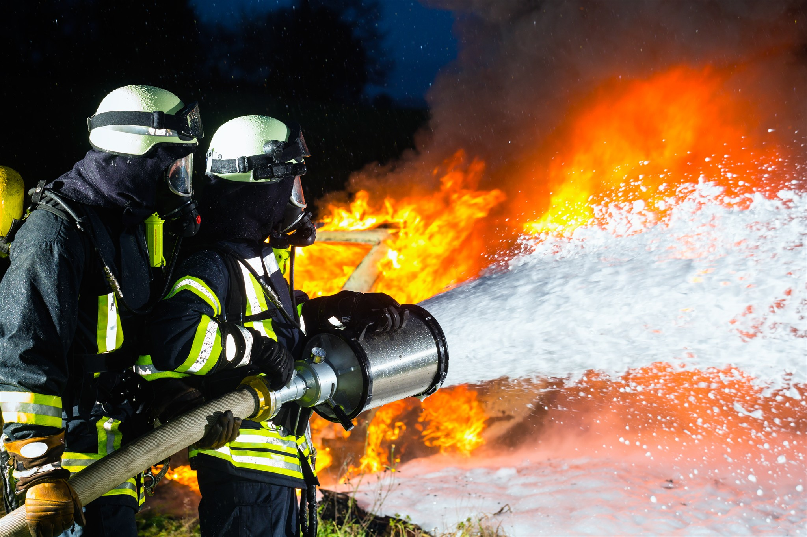
Recomendaciones para el manejo de incendios con combustibles que contienen etanol
La mejor práctica es el uso de espuma resistente al alcohol.
Cuando se produce la separación de fases del etanol y la gasolina:
  La capa de gasolina que flota en la superficie se quemará primero.
  La capa de agua con etanol se quemará a continuación, y las llamas y el humo podrían disminuir.
Notes:
La forma más efectiva de controlar un incendio causado por etanol es mediante el uso de espuma resistente al alcohol (AR).
Si se mezcla y aplica adecuadamente sobre un derrame o incendio de combustible con etanol, la espuma AR genera una capa uniforme. Esta manta extinguirá el fuego o suprimirá los vapores de un derrame, evitará que se reavive, proporcionará seguridad posterior al incendio al personal de respuesta a emergencias y, en última instancia, conducirá a una conclusión exitosa del incidente.
Bajo condiciones de incendio, una diferencia importante de los combustibles con mezcla de etanol es que, al aplicar espuma o agua sobre el material en llamas, la gasolina suele quemarse primero, dejando una solución de etanol y agua menos volátil, que puede producir menos llama o humo visible.

Slide 16
Actividad 3.2: Definiciones
Objetivo:
Facilitar que los participantes reconozcan y comprendan
las definiciones asociadas al etanol y a los combustibles que contienen mezclas de etanol.
Notes:
Tiempo: 15 minutos
Materiales: Hoja de trabajo 3.2
Instrucciones para el instructor:
Informe a los participantes que ya se ha proporcionado la definición de etanol. Pídales que dediquen cinco minutos a comprobar si pueden completar los términos para cada una de las definiciones proporcionadas en la Hoja de trabajo 3.2.
Dé a los participantes entre 5 y 10 minutos para escribir los términos que corresponden a cada una de las definiciones que aparecen a continuación. Señale que el punto n.° 1 ya se ha completado para ellos.
Una vez que se haya dado por finalizado el tiempo, pida a los participantes que proporcionen una respuesta para cada definición. Asegúrate de que todos comprendan cada definición antes de pasar a la siguiente.

Slide 17

Hoja de trabajo 3.2: Definiciones
Etanol
Disolvente polar
Hidrocarburo
Punto de inflamabilidad
Temperatura de autoignición
Peso específico
Presión de vapor
Densidad de vapor
Punto de ebullición
Gama de sustancias inflamables
  Límite superior de explosividad (LSE)
  Límite inferior de explosividad (LIE)
Toxicidad
Líquido inflamable
Notes:
Etanol: Es un solvente claro, incoloro y inflamable; también conocido como alcohol etílico, alcohol de grano o alcohol puro (anidro). A diferencia de otros alcoholes de peso molecular similar, el etanol se considera un alcohol para consumo. El etanol que se encuentra en los combustibles para transporte ha sido desnaturalizado, generalmente mediante la adición de 2-5% de gasolina (etanol combustible desnaturalizado), lo que lo hace no apto para el consumo humano y así evita el impuesto federal sobre licores.
Disolvente polar: Un compuesto, como el alcohol, la mayoría de los ácidos o el amoníaco, que presenta una separación de carga en sus enlaces químicos. Estas sustancias tienen afinidad por el agua y se disuelven fácilmente.
Hidrocarbono: Un compuesto formado por carbono e hidrógeno y que comúnmente se obtiene mediante el refinado del petróleo crudo.
Punto de inflamación (El punto de inflamación de la gasolina es -45 °F; el punto de inflamación del etanol es -5 °F): La temperatura más baja a la que un líquido libera vapores en cantidad suficiente para que la sustancia pueda inflamarse. El punto mínimo de temperatura en el que un líquido inflamable puede generar una mezcla capaz de encenderse en contacto con el aire, justo sobre la superficie del líquido.
Temperatura de autoignición: Temperatura mínima a la que un gas o vapor puede inflamarse y arder espontáneamente en el aire, sin requerir una chispa o llama como fuente de ignición.
Gravedad específica: La relación entre la densidad de una sustancia y la densidad del agua.
Presión de vapor: La presión ejercida por un vapor que se encuentra en equilibrio con su forma sólida o líquida.
Densidad de vapor: Peso relativo de un gas o vapor en comparación con el aire.
Punto de ebullición: La temperatura a la cual la presión de vapor de un líquido es igual a la presión ambiental que lo rodea.
Rango de inflamabilidad (Límite superior de explosividad [LSE] – Límite inferior de explosividad [LIE]): Rango de concentración de un gas o vapor dentro del cual puede producirse un incendio si se introduce una fuente de ignición; incluye un límite superior y uno inferior, entre los cuales existe el peligro de incendio.
Toxicidad: El grado en que una sustancia puede causar daño a seres humanos o animales si es absorbida, inhalada, inyectada o ingerida.
Líquido inflamable: Cualquier líquido con un punto de inflamación inferior a 100°F; clasificado como líquido de Clase I. Ejemplos incluyen gasolina y etanol.

Slide 18

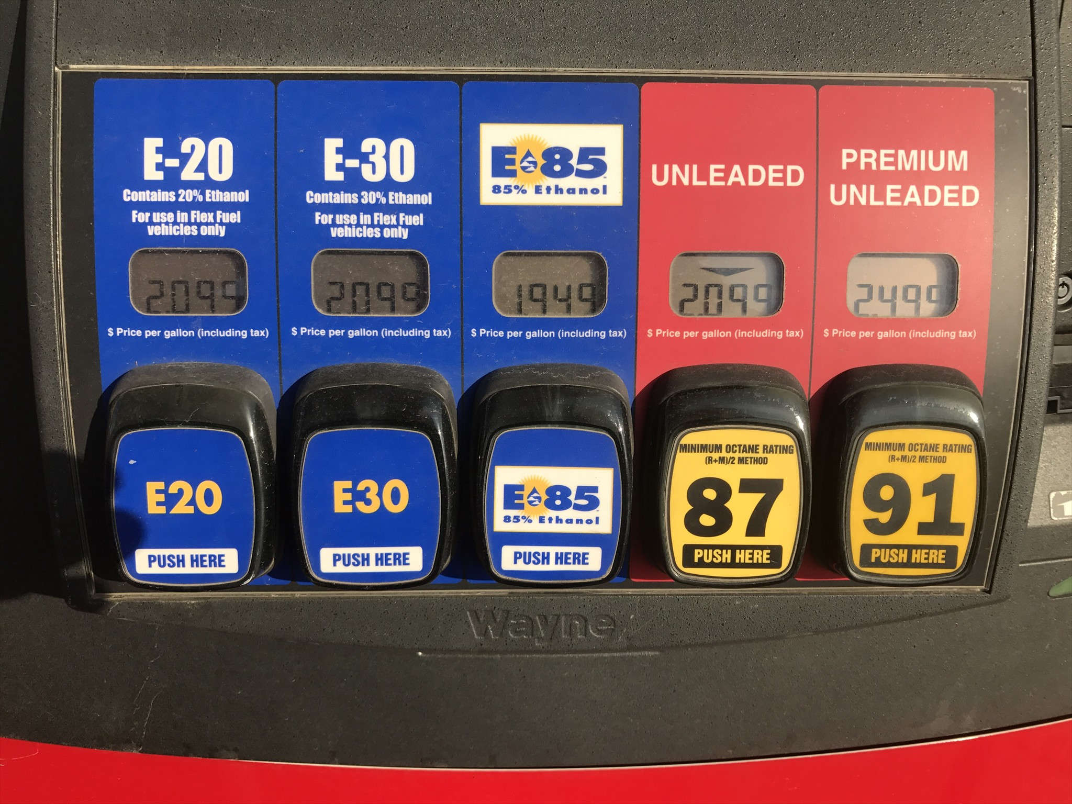
Resumen
El etanol es un disolvente polar, miscible con agua
e inflamable.
Un mayor contenido de etanol significa menos humo negro visible
y menor producción
de llama naranja.
La mejor práctica
es el uso de espuma resistente al alcohol.
Notes:
Discusión en grupo:
Preguntar a los participantes:
¿Les sorprende alguna de las diferencias entre la gasolina y el etanol?
¿Cuáles de estas diferencias representan mayor preocupación para los equipos de respuesta a emergencias?
Las mezclas de combustibles presentan situaciones complejas que requieren atención especializada por parte de los respondedores de emergencia. El agua es un agente extintor de fácil acceso, y ya hemos analizado cómo reaccionan las mezclas de combustibles al contacto con el agua. ¿Qué otros riesgos están asociados con el etanol y sus mezclas, y qué medidas pueden tomarse para reducir estos peligros?
Respuestas: Riesgos de inflamabilidad, respiratorios y por contacto. Además, la cuestión de la conductividad exige que la puesta a tierra y la conexión equipotencial formen parte del plan táctico durante las transferencias. El uso adecuado de equipos de protección personal, como protección ocular, equipos de respiración autónoma (ERA), ropa resistente al fuego y guantes apropiados, es fundamental.
En resumen, aprendimos que el etanol es un solvente polar que es miscible con agua y es inflamable. Cuando el agua se convierte en un factor en un incidente con combustible mezclado con etanol, lo más probable es que ocurra una separación de fases. El etanol será el último combustible en arder y puede arder con poca o ninguna producción visible de humo o llama.
En situaciones que involucren etanol, es esencial implementar estrategias y tácticas que garanticen la máxima protección tanto para los equipos de emergencia como para la comunidad, asegurando la estabilización rápida y segura del incidente, y considerando siempre los aspectos medioambientales.
Si se evalúa la posibilidad de utilizar espuma de ataque, la opción más efectiva para controlar incendios de etanol o mezclas con etanol es la aplicación de espuma resistente al alcohol (AR).
Dado que la espuma AR es apropiada para combatir tanto incendios de hidrocarburos convencionales como aquellos que involucran mezclas con etanol, se recomienda que los respondedores de emergencias dispongan de suficiente concentrado de espuma AR para su uso inmediato en este tipo de situaciones.

